Slide 1
GIS应用开发
Developing GIS Applications with ArcObjects using C#.NET
江西省研究生优质课程
主讲：兰小机 GIS博士、教授
Email : landcom8835@163.com
QQ ：305333315
      课件： ftp://218.87.136.94/

Slide 2
Chap.6 空间数据的可视化表达 (5学时)
本章内容：
  Color对象
  Symbol对象
  使用Style/ServerStyle对象与符号化控件
  制作专题图
  制图表现
  地图标注

Slide 3
ArcMap中空间数据符号化方法
普通的符号化方法
  单一符号(Single Symbol)
  分类符号(Category Symbol)—Unique Values Renderer
  分级符号(Graduated Symbol)
  分级色彩(Graduated Color)
  比例符号(Proportional Symbol)
  点值符号(Dot density)
  组合符号(Multivariate Symbol)
  统计图形(Statistical Charts)
制图表现（Representarion） （9.2新增功能）

Slide 4
空间数据符号化主要元素
  符号（对象）
    色彩（对象）
  着色（对象）
符号（对象）→着色（对象）
IGeoFeatureLayer.Renderer 用于要素图层的符号化，符号化信息保存在要素图层中。

Slide 5
6.1 颜色对象
颜色（Color）是所有符号和地图元素的基本属性之一。ArcObjects提供了多种颜色模型：
  RGB（红色、绿色、蓝色）颜色模型：RGBColor
  HSV（色调、饱和度、亮度）颜色模型：HSVColor
  CMYK（青色、洋红色、黄色、黑色）颜色模型：CmykColor
  灰度颜色：GrayColor
  CIELAB颜色（在ArcObjects中使用，与设备无关）
  色带（ColorRamp）

Slide 6
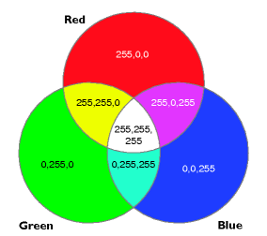
RGB模型

Slide 7
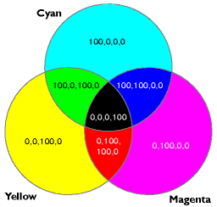
CMYK模型

Slide 8
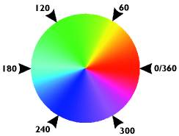
HSV模型
hue : 0-360
saturation : 0-100
value :0-100

Slide 9
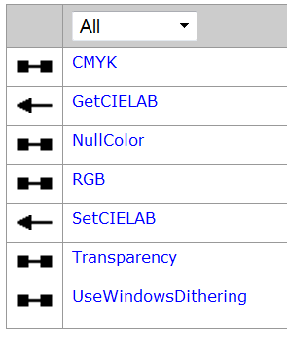
6.1.1 Color对象
Color对象是一个抽象类，它有5个颜色子类，即CmykColor、RGBColor、HSVColor、HLSColor和GrayColor，它们可以使用IColor接口定义的方法设置颜色对象的基本属性。
  IColor.RGB属性会返回一个LONG数值，而不是RGB模型需要的R、G、B上的三个值，如白色的 RGB属性返回值为16777215，而不是用户需要的255、255、255三个值。如果采用ArcObjects的颜色选择对话框选取一个颜色后使用，程序员就必须使用 RGB值的写法。

Slide 10
下面是两种数值方式互相转换的函数。
RGB值转换为LONG值
  private long RGBToLong(int Red, int Green ,int Blue )
  {
  return Red + (0x100 * Green) + (0x10000 * Blue);
  }
LONG值转换为RGB值
  private short[] LongtoRGB(long RGBlong)
  {
  short[] pbyte = new short[3] ;
  pbyte[0] = (short) (RGBlong % 0x100) ;
  pbyte[1] = (short) ((RGBlong / 0x100) % 0x100);
  pbyte[2] = (short) ((RGBlong / 0x10000) % 0x100);
  return pbyte;
  }

Slide 11
在ArcObjects中最常使用的两种颜色模型是RGB和HSV，RGB类实现IRgbColor接口，而HSV类则实现IHsvColor接口，两个接口分别定义了设置一个RGB对象和HSV对象需传递的值。

Slide 12
HSV模型颜色构造器
private IHsvColor HSVColor(int hue , int saturation , int val )
  {
  //定义一个IHSVColor类型对象
  IHsvColor pHsvColor = new HsvColorClass();
  //设置它的值
  pHsvColor.Hue = hue;
  pHsvColor.Saturation = saturation;
  pHsvColor.Value = val;
  return pHsvColor;
  }

Slide 13
RGB颜色构造器
private IRgbColor getRGB(int r,int g,int b)
  {
  IRgbColor pColor = new RgbColorClass();
  pColor.Red = r;
  pColor.Green = g;
  pColor.Blue = b;
  return pColor;
  }

Slide 14
6.1.2 颜色对话框
ArcObjects中提供了几种颜色对话框供程序员使用：颜色板对象 、颜色选择器对象和颜色浏览器对象。

Slide 15
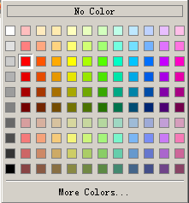
颜色板对象 Colorpalatte
如图所示。ColorPalette颜色板对象一共排列了120种颜色供用户使用。ColorPalette类实现了两个接口：IColorPalette和 ICustomColorPalette。

Slide 16
IColorPalette接口定义了 Color属性和 TrackPopupMenu方法，使用这个接口可以从对话框中获得一个颜色对象。下面是使用调色板对象取出一个颜色的例子：
  IColor pColor = new RgbColorClass();
  pColor.RGB = 255 ;
  //新建一个颜色板对象
  IColorPalette pPalette = new ColorPaletteClass();
  //定义一个范围结构
  tagRECT pRect = new tagRECT() ;
  pRect.left =10;
  pRect.top =10;
  pPalette.TrackPopupMenu(ref pRect, pColor, false, 0);
  //获得新的颜色
  pColor = pPalette.Color;

Slide 17
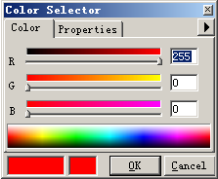
颜色选择器对象
颜色选择器（ColorSelector）对象提供了另一种选择颜色的方法，不过这种选择方式在精确度上更高，用户可以点击对话框上方右边的小箭头，选择使用RGB或CMYK等多种模型，通过拖曳颜色带或者直接输入具体颜色值的方法返回颜色对象，如图所示。

Slide 18
下面是一个使用颜色选择器对象获取颜色对象的代码段：
  //Set the initial color to be diaplyed when the dialog opens
  IColor pColor = new RgbColorClass();
  pColor.RGB = 255;
  IColorSelector pSelector = new ColorSelectorClass();
  pSelector.Color = pColor;
  // Display the dialog
  if ( pSelector.DoModal(0) )
  {
  IColor pOutColor = pSelector.Color;
  }

Slide 19
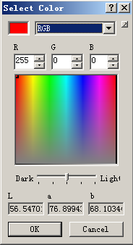
颜色浏览器对象
和颜色选择器，颜色浏览器（ColorBrowser）对象提供了更灵活的方法来获取颜色对象，即通过简单的鼠标点击，就可以获得颜色对象，如图所示。

Slide 20
下面是一个使用颜色浏览器对象对象获取颜色对象的代码段：
  IRgbColor pNewColor;
  IRgbColor pInitColor = new RgbColorClass();
  // the dialog will open with red as a default.
  pInitColor.Red = 255;
  IColorBrowser pColorBrowser = new ColorBrowserClass();
  pColorBrowser.Color = pInitColor;
  bool bColorSet = pColorBrowser.DoModal(0);
  if (bColorSet) pNewColor = (IRgbColor) pColorBrowser.Color;

Slide 21
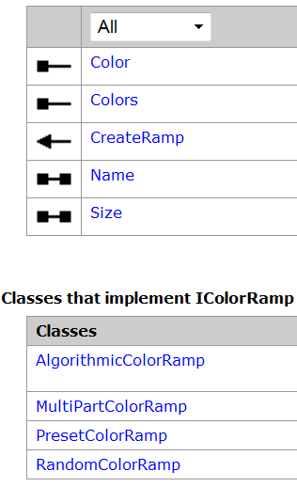
6.1.3 ColorRamp对象
制作地图专题图的过程中，需要的颜色常常不是一种，而是随机或有序产生的一个颜色带。如果某个着色对象需要100种颜色，程序员肯定不能逐个产生出来，而是可以使用ArcObjects提供的颜色带（ColorRamp）对象。
ColorRamp类的对象可以产生颜色带，这个类实现了IColorRamp，定义了一系列颜色带的公共方法，如 Size（产生多少种颜色），Colors（颜色带 IEnumColor）。

Slide 22
下表是四种颜色带模型的例子。
RandomColorRamp | 使用HSV颜色模型来确定一串颜色
PresetColorRamp | 预设的颜色模式，可存储13种颜色
AlgorithmicColorRamp | 用起始颜色、终止颜色确定一个颜色带，起始、终止颜色使用HSV模型
MultiPartColorRamp | 叠加产生颜色带

Slide 23
AlgorithmicColorRamp颜色带
AlgorithmicColorRamp是通过起止颜色来确定多个在这两个颜色之间的色带。AlgorithmicColorRamp类实现了两个接口：IColorRamp和IAlgorithmicColorRamp，两个接口之间是接口继承关系，后者包含了前者所有的方法和属性。

Slide 24
RandomColorRamp颜色带
RandomColorRamp对象供程序员产生随机颜色带，RandomColorRamp也需要设定一个范围，但是这个范围是HSV颜色模型的，颜色将在这个范围内随机出现。

Slide 25
6.2 Symbol对象
ArcObjects使用三种符号MarkerSymbol、 LineSymbol和FillSymbol来绘制地理要素或图形元素的几何形状。
  此外还有两种特殊的符号：一种是TextSymbol用于文字标注；另一种是3D ChartSymbol，用于显示饼图等三维对象。
所有的符号类都实现了ISymbol和IMapLevel接口，前者定义了一个符号对象的基本属性和方法；后者定义的MapLevel属性可以确定符号的显示顺序。

Slide 26
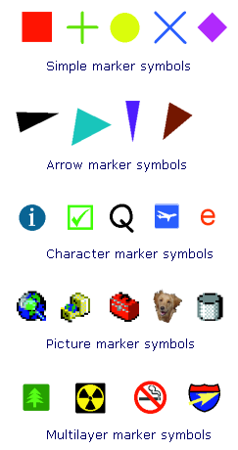
6.2.1 MarkerSymbol对象
MarkerSymbol对象是用于修饰点对象的符号，它拥有五个子类，其中不同的子类可以产生不同类型的点符号。所有的MarkerSymbol类都实现了IMarkerSymbol接口，这个接口定义了点状符号的公共方法和属性，如角度、颜色、大小和XY偏移量等。
点状符号还可以用于构建线、面符号。

Slide 27
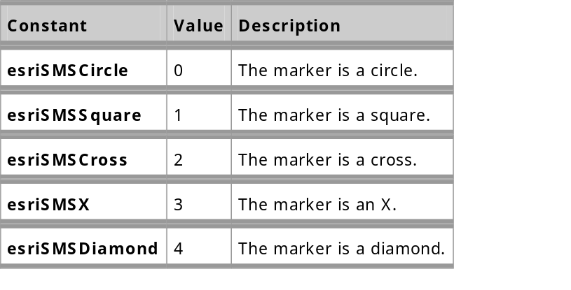
SimpleMarkerSymbol实例
  ISimpleMarkerSymbol pMarkerSymbol = new SimpleMarkerSymbolClass();
  pMarkerSymbol.Style = esriSimpleMarkerStyle. esriSMSCross;
  pMarkerSymbol.Color = getRGB(60,100,50);
  pMarkerSymbol.Angle = 60;
  pMarkerSymbol.Size = 6;
  pMarkerSymbol.Outline = true;
  pMarkerSymbol.OutlineSize = 2;
  pMarkerSymbol.OutlineColor = getRGB(166, 122, 166);
  IPoint pPoint = pMapControl.ActiveView.ScreenDisplay.DisplayTransformation.ToMapPoint(X, Y);
  object oMarkerSymbol = pMarkerSymbol;
  pMapControl.DrawShape(pPoint, ref oMarkerSymbol);

Slide 28
  CharacterMarkerSymbol实例
  MultiLayerMarkerSymbol实例

Slide 29
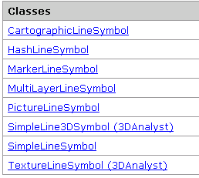
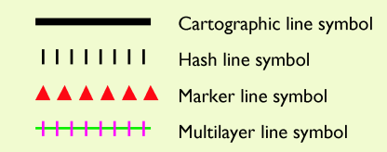
6.2.2 LineSymbol对象
LineSymbol对象是用于修饰线型几何对象的符号，ILineSymbol定义了两个公共属性，即Color和Width。
LineSymbol的子类有：

Slide 30
MarkerLineSymbol实例
  private void DrawSelectedFeature(IPolyline polyline)
  { IArrowMarkerSymbol arrowMarker = new ArrowMarkerSymbolClass();
  arrowMarker.Color = getRGB(255, 255, 255);
  arrowMarker.Length = 10;
  arrowMarker.Width = 8;
  arrowMarker.Style = esriArrowMarkerStyle.esriAMSPlain;
  IMarkerLineSymbol markerLine = new MarkerLineSymbolClass();
  markerLine.MarkerSymbol = arrowMarker;
  markerLine.Color = getRGB(0, 255, 255);

Slide 31
  ILineProperties lineProperties = markerLine as ILineProperties;
  ITemplate template = new TemplateClass();
  template.AddPatternElement(30, 10);//A pattern element is a mark and a gap value, which is specified in points (approx 1/72 inch).
  template.Interval = 10;//Interval is the multiplier that determines the width of the marks and gaps in a pattern element. Each mark and gap value is multiplied by the Interval when the line symbol is drawn. lineProperties.Template = template;
  DrawSymbol(markerLine as ISymbol, polyline, 5, 30);
  }

Slide 32
private void DrawSymbol( ISymbol symbol, IGeometry geometry, int flashCount, int interval)
  {
  IScreenDisplay display = m_activeView.ScreenDisplay;
  display.StartDrawing (0, (short)esriScreenCache.esriNoScreenCache);
  display.SetSymbol(symbol);
  for (int i = 0; i < flashCount; i++)
  { switch (geometry.GeometryType)
  { case esriGeometryType.esriGeometryPoint:
  display.DrawPoint(geometry);
  break;

Slide 33
  case esriGeometryType.esriGeometryMultipoint:
  display.DrawMultipoint(geometry); break;
  case esriGeometryType.esriGeometryPolyline:
  display.DrawPolyline(geometry); break;
  case esriGeometryType.esriGeometryPolygon:
  display.DrawPolygon(geometry); break;
  default: break;
  }
  System.Threading.Thread.Sleep(interval);
  }
  display.FinishDrawing();
  }

Slide 34
  SimpleLineSymbol实例
  HashLineSymbol实例
  MarkerLineSymbol实例

Slide 35
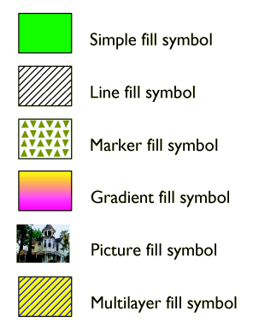
6.2.3 FillSymbol对象
FillSymbol是用来修饰如多边形等具有面积的几何形体的符号对象，它实现了IFillSymbol，这个接口定义了两个属性Color和OutLine，以满足所有类型的FillSymbol对象的公共属性设置。
  IFillSymbol::Color可以设置填充符号的基本颜色，当然如果不设置这个属性，填充对象也是有默认颜色的，如GradientFillSymbol是蓝色，LineFillSymbol是中度灰色，其他的填充对象都是黑色。
  IFillSymbol::OutLine属性可以设置填充符号的外边框，这个外边框是一个线对象，因此使用ILineSymbol对象修饰，在默认情况下它是一个Solid类型的简单线符号。

Slide 36
6.2.4 TextSymbol对象
TextSymbol对象是用于修饰文字元素的，文字元素在要素标注等方面很有用处。 TextSymbol符号最重要的设置对象是它的字符，它实现了三个主要的接口来设置字符：ITextSymbol 、 ISimpleTextSymbol 和 IFormattedTextSymbol 。

Slide 37
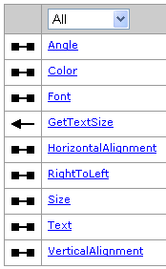
ITextSymbol接口
ITextSymbol接口是定义文本字符样式的主要接口，它定义的ITextSymbol::Font属性是产生一个TextSymbol符号的关键。程序员可以使用IFontDisp接口来设置字体的大小和是否是粗体、倾斜等属性。
使用ITextSymbol接口还可以定义TextSymbol对象的颜色、角度、水平排列方式、垂直排列方式和文本等内容。

Slide 38
ISimpleTextSymbol接口
TextSymbol类实现ISimpleTextSymbol接口来设置它的一些简单属性，如XOffset和YOffset可以用于设置字符的偏移量，它还定义了一个重要的属性TextPath，这个属性要传入一个ITextPath对象。

Slide 39
IFormattedTextSymbol接口
IFormattedTextSymbol.ShallowColor设置阴影颜色
IFormattedTextSymbol.ShapeXOffset和ShapeYOffset用于设置字体在X方向和Y方向上的偏移值。
IFormattedTextSymbol.CharacterSpacing和IFormattedTextSymbol.CharterWidth用于设置文本符号中单个字符之间的空隙和字符的宽度等属性。

Slide 40
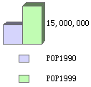
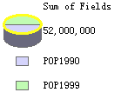
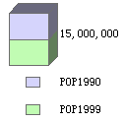
6.2.5 3DChartSymbol对象
3DChartSymbol是一个抽象类，它拥有三个子类：BarChartSymbol、PieChartSymbol和StackedChartSymbol，都实现了IChartSymbol；它们本质上是一种Marker符号。
IChartSymbol接口定义了2个属性：IChartSymbol::MaxValue值是新建一个3DChartSymbol对象后必须设置的属性，其取值为多个字段值中的最大值。IChartSymbol::Value属性--The value at the index position.

Slide 41
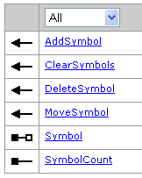
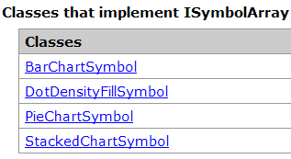
ISymbolArray ：用于管理ChartSymbol中的多个符号。

Slide 42
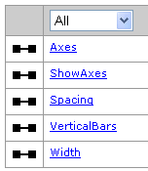
BarChartSymbol是最常用的三维着色符号，它使用不同类型的柱子来代表一个要素类中不同的属性，而柱子的高度取决于属性值的大小。这个对象支持的是IBarChartSymbol接口。
IBarChartSymbol::VerticalBars属性用于确定使用的柱子(Bar)是水平排列还是垂直排列；柱的宽度和柱之间的空隙可以通过Width和Spacing属性来调节，当然，它们也可以使用IMarkerSymbol::Size方法进行设置。
ArcObjects可以使用IBarChartSymbol::Axes属性来设置每根Bar的轴线，轴线是一个ILineSymbol对象，当然如果要这个轴线能够显示，还必须设置ShowAxes为True才行。

Slide 43
PieChartSymbol符号进行着色的方法是使用一个饼图来显示要素类的不同属性，不同的属性按照它们的数值大小占有一个饼图中的不同比例的扇形区域。
它默认实现的是IPieChartSymbol接口，这个接口定义了3个属性，用于设置Pie的外观。
  IPieChartSymbol::ClockWise属性用于确定饼图中颜色的方向。如果ClockWise为True的时候，饼图中的颜色块呈顺时针方向分布。
  当IPieChartSymbol::UseOutline为True的时候，饼图的外框可以设置外框线；外框线使用IPieChartSymbol::Outline设置，它是一个ILineSymbol对象。

Slide 44
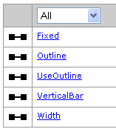
StackedChartSymbol也是ChartRenderer对象进行着色时最常用的符号，它使用的柱 (StackedBar)是堆垒而成的。这个对象支持的接口是IStackedChartSymbol，用于设置StackedChartSymbol的外观。
IStackedChartSymbol::Width属性用于设置柱的宽度，而Outline和UseOutline用于设置符号的外框线。
当Fixed属性为False时，ChartRenderer对象的每一个stackedbar的尺寸会依据每个要素的属性来计算。如果它为True的时候，则StackedBar的长度是一样的。

Slide 45
6.3 使用Style/ServerStyle对象与符号化控件
样式文件中保存了用于空间数据符号化的符号和地图元素，在＜ArcGIS安装目录＞＼Styles文件夹中寻找到ESRI带的所有Style/ServerStyle文件。
ArcMap程序最常使用的符号和地图元素都保存在ESRI.style文件中。 Styles文件夹中也有其他的 style文件，如 Weather.style、Petrolenum.style等，这些样式是为了满足不同行业的需求而制作的，使用时,它们都需要被引入到ArcMap中。

Slide 46
ArcGIS桌面的安装目录 C:\Program Files\ArcGIS\Desktop10.0\Styles下包含了内置的Style/ServerStyle的文件。
ArcGIS Engine的安装目录 C:\Program Files\ArcGIS\Engine10.0\Styles下包含了内置的ServerStyle的文件。
样式文件中对象组织层次：
  style gallery class （22个）
    Categories
      style gallery item

Slide 47
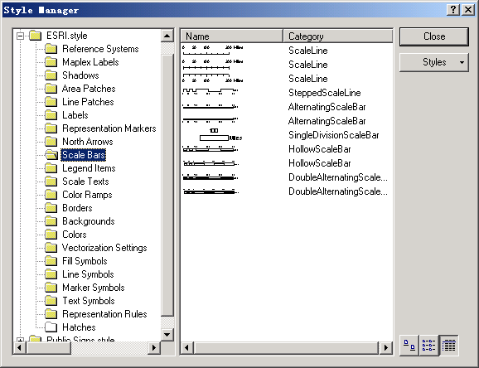

Slide 48
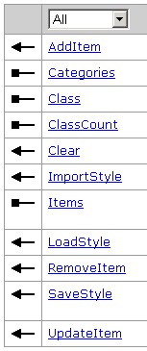
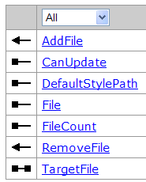
6.3.1 StyleGallery与ServerStyleGallery对象
StyleGallery(仅适用于ArcGIS Desktop )或ServerStyleGallery (适用于ArcGIS Engine, ArcGIS Desktop 和ArcGIS Server ) --样式库，通过这个对象程序员可以将Style(或ServerStyle)文件中的样式取出来供系统使用。
StyleGallery/ ServerStyleGallery类默认实现IStyleGallery接口
StyleGallery/ ServerStyleGallery对象还实现了IStyleGalleryStorage接口，这个接口提供了在Stylegallery对象中获得一个Style文件引用的方法，它也提供了方法让程序员能够添加或删除Style文件。

Slide 49
public IEnumStyleGalleryItem get_Items ( string className, string styleSet, string Category );
  IEnumStyleGalleryItem pEnumStyleGalleryItem = pStyleGallery.get_Items("Scale Bars", @"C:\Program Files\ArcGIS\Styles\esri.style", "hollowscalebar");
  如果要获得className下所有Category 中的样式条目，将Category 设置为””,引号中间没空格。
StyleGalleryltem对象代表了一个具体的样式条目，它包含着一个地图元素或符号以及一些相关信息，其类实现了IStyleGalleryltem接口。IStyleGalleryItem::Category属性确定条目在样式类中的类别，而Item属性是一个object类型对象，它要么是一个符号，要么是一个元素。

Slide 50
应用实例--字段值与符号匹配符号化
问题背景：
  地形图图式规定：不同类型的地理要素需要用不同的符号进行可视化
  地图符号库：符号—编码对应
  地理要素：有编码
  实现功能：地理要素根据编码字段的取值，使用符号库中对应的符号进行可视化

Slide 51
地理要素编码规则：
X
X
XX
XX
XX
大类
中类
小类
子类
特征码

Slide 52
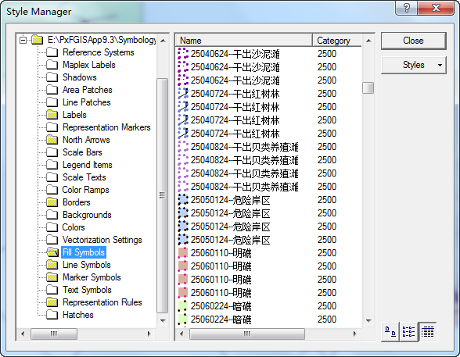

符号按中类管理

Slide 53
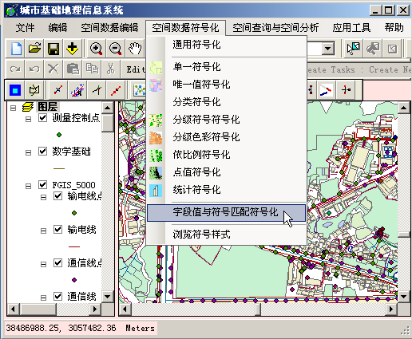
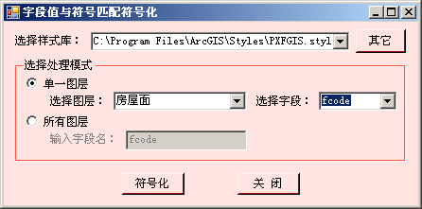
实现界面
MatchFieldValue2Symbol : Form

Slide 54
初始化工作：
  从缺省目录中，将所有*.style、*.ServerStyle文件加入到样式下拉列表框中；
  加载图层到图层下拉列表框中；
主要事件响应：
  样式下拉列表框
  图层下拉列表框
  符号化字段下拉列表框

Slide 55
主窗体“字段值与符号匹配符号化”菜单的Click事件
  private void menuMatchFieldValue2Symbol_Click(object sender, EventArgs e)
  {
  IHookHelper hookhelper = new HookHelperClass();
  hookhelper.Hook = m_mapControl.Object;
  MatchFieldValue2Symbol symForm = new MatchFieldValue2Symbol(hookhelper);
  symForm.Show( this as System.Windows.Forms.IWin32Window);
  }

Slide 56
或
  private void menuMatchFieldValue2Symbol_Click(object sender, EventArgs e)
  { ICommand command = new Symbology.MatchFieldValue2SymbolCmd();
  command.OnCreate(axMapControl1.Object);
  command.OnClick(); }
  MatchFieldValue2SymbolCmd命令的Click事件
  public override void OnCreate(object hook)
  { if (hook == null) return;
  m_hookHelper = new HookHelperClass();
  m_hookHelper.Hook = hook; }
  public override void OnClick()
  { if (m_hookHelper == null) return;
  if (m_hookHelper.FocusMap.LayerCount > 0)
  { MatchFieldValue2Symbol symbol = new MatchFieldValue2Symbol (m_hookHelper);
  symbol.Show (m_hookHelper as System.Windows.Forms.IWin32Window); }
  }

Slide 57
MatchFieldValue2Symbol
namespace Symbology
  { public partial class MatchFieldValue2Symbol : Form
  {……
  public MatchFieldValue2Symbol (IHookHelper hookHelper)
  { InitializeComponent();
  m_hookHelper = hookHelper;
  m_activeView = m_hookHelper.ActiveView;
  m_map = m_hookHelper.FocusMap;
  }
  ………

Slide 58
private void MatchFieldValue2Symbol_Load(object sender, EventArgs e)
  { //Get the ArcGIS install location
  string sInstall = ESRI.ArcGIS.RuntimeManager.ActiveRuntime.Path;
  stylesPath = sInstall + "\\Styles";
  cbxStyles.Items.Clear();
  cbxStylesAddItems(stylesPath);
  cbxStyles.Text = defaultStyle;
  if (m_map.LayerCount != 0)
  layer2Symbolize = m_map.get_Layer(0) as IFeatureLayer;
  cbxLayersAddItems();
  rdoAllLayers.Checked = true;
  }

Slide 59
private void cbxStylesAddItems (string path)
  { string[] serverstyleFiles = System.IO.Directory.GetFiles(stylesPath, "*.serverstyle", SearchOption.AllDirectories);
  // string[] styleFiles = System.IO.Directory.GetFiles(stylesPath, "*.style", SearchOption.AllDirectories);
  cbxStylesAddItems (serverstyleFiles);
  cbxStylesAddItems (styleFiles); }
private void cbxStylesAddItems( string[] files)
  { if (files.GetLength(0) == 0) return;
  foreach (string file in files)
  { cbxStyles.Items.Add(file);
  if (file.ToLower().Contains("PXFGIS.ServerStyle".ToLower()))
  defaultStyle = file;
  } }
TopDirectoryOnly | Includes only the current directory in a search.
AllDirectories | Includes the current directory and all the subdirectories in a search operation.

Slide 60
  IStyleGallery styleGallery = null;
private void cbxStyles_SelectedIndexChanged(object sender, EventArgs e)
  { if (cbxStyles.SelectedItem == null) return;
  stylesPath = cbxStyles.SelectedItem.ToString();
  styleFileExt = System.IO.Path.GetExtension(stylesPath).ToLower();
  if (styleFileExt == ".serverstyle")
  { styleGallery = new ServerStyleGalleryClass();
  styleGallery.ImportStyle(stylesPath); }
  if (styleFileExt == ".style")
  { styleGallery = new StyleGalleryClass();
  styleGallery.LoadStyle(stylesPath, ""); }
  IStyleGalleryStorage styleStorage = styleGallery as IStyleGalleryStorage;
  styleStorage.TargetFile = stylesPath;
  }

Slide 61
  private void btnSymbolize_Click(object sender, EventArgs e)
  {
  if (processMode == "AllLayers")
  RendererAllLayers();
  if (processMode == "OneLayer")
  RendererOneLayer(layer2Symbolize);
  m_activeView.PartialRefresh(esriViewDrawPhase.esriViewGeography, null, m_activeView.Extent);
  }

Slide 62
private void RendererOneLayer(IFeatureLayer featureLayer)
  { if (featureLayer == null) return;
  IGeoFeatureLayer pGeoFeatureL = (IGeoFeatureLayer)featureLayer;
  IFeatureClass featureClass = pGeoFeatureL.FeatureClass;
  //找出rendererField在字段中的编号
  int lfieldNumber = featureClass.FindField(strRendererField);
  if (lfieldNumber == -1)
  { MessageBox.Show("Can't find field called " + strRendererField); return; }
  IUniqueValueRenderer pUniqueValueR = CreateRenderer(featureClass);
  if (pUniqueValueR == null) return;
  pGeoFeatureL.Renderer = (IFeatureRenderer)pUniqueValueR;
  }

Slide 63
private IUniqueValueRenderer CreateRenderer (IFeatureClass featureClass)
  { int uniqueValuesCount = GetUniqueValuesCount(featureClass, strRendererField);
  IEnumerator enumerator = GetUniqueValues(featureClass, strRendererField); if (uniqueValuesCount == 0) return null;
  IEnumColors pEnumRamp = GetEnumColorsByRandomColorRamp(uniqueValuesCount)
  pEnumRamp.Reset();
  IUniqueValueRenderer pUniqueValueR = new UniqueValueRendererClass();
  pUniqueValueR.FieldCount = 1;
  pUniqueValueR.set_Field(0, strRendererField);
  IEnumStyleGalleryItem styleItems = null;
  IStyleGalleryItem styleItem = null;
  IColor pColor = null; ISymbol symbol = null;
  enumerator.Reset();

Slide 64
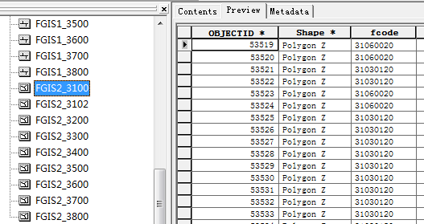
  while (enumerator.MoveNext())
  { object codeValue = enumerator.Current;
  string strCode = codeValue.ToString();
  string midCode = strCode.Substring(0, 2) + "00";
  styleItems = GetStyleItems(featureClass.ShapeType, midCode);
  styleItems.Reset(); styleItem = styleItems.Next();
  while (styleItem != null)
  { if (styleItem.Name.Length >= 8)
  { string itemName = styleItem.Name.Substring(0, 8);
  if (strCode == itemName)
  { symbol = (ISymbol)styleItem.Item; break; }
  }
  styleItem = styleItems.Next();
  }

Slide 65
  if (symbol == null)
  { pColor = pEnumRamp.Next();
  symbol = CreateSimpleSymbol(featureClass.ShapeType, pColor);
  }
  pUniqueValueR.AddValue(strCode, strRendererField, symbol);
  }
  return pUniqueValueR;
  }

Slide 66
  private System.Collections.IEnumerator GetUniqueValues (IFeatureClass featureClass, string strField)
  { ICursor cursor = (ICursor)featureClass.Search(null, false);
  IDataStatistics dataStatistics = new DataStatisticsClass();
  dataStatistics.Field = strField;
  dataStatistics.Cursor = cursor;
  System.Collections.IEnumerator enumerator = dataStatistics.UniqueValues;
  （dataStatistics.UniqueValueCount）
  return enumerator;
  }

Slide 67
private IEnumStyleGalleryItem GetStyleItems ( esriGeometryType geometryType, string midCode )
  { IEnumStyleGalleryItem enumStyleGalleryItem = null;
  switch (geometryType)
  { case ESRI.ArcGIS.Geometry.esriGeometryType.esriGeometryPoint:
  enumStyleGalleryItem = styleGallery.get_Items("Marker Symbols", stylesPath, midCode); break;
  case ESRI.ArcGIS.Geometry.esriGeometryType.esriGeometryPolyline:
  enumStyleGalleryItem = styleGallery.get_Items("Line Symbols", stylesPath, midCode); break;
  case ESRI.ArcGIS.Geometry.esriGeometryType.esriGeometryPolygon:
  enumStyleGalleryItem = styleGallery.get_Items("Fill Symbols", stylesPath, midCode);
  break;
  default: break;
  }
  return enumStyleGalleryItem;
  }

Slide 68
private IEnumColors GetEnumColorsByRandomColorRamp(int colorSize)
  { IRandomColorRamp pColorRamp = new RandomColorRampClass();
  pColorRamp.StartHue = 0; //0
  pColorRamp.EndHue = 360; //360
  pColorRamp.MinSaturation = 15; //15
  pColorRamp.MaxSaturation = 30; //30
  pColorRamp.MinValue = 99; //99
  pColorRamp.MaxValue = 100; //100
  pColorRamp.Size = colorSize;
  bool ok = true; pColorRamp.CreateRamp(out ok);
  IEnumColors pEnumRamp = pColorRamp.Colors;
  pEnumRamp.Reset(); return pEnumRamp; }

Slide 69
private ISymbol CreateSimpleSymbol(esriGeometryType geometryType, IColor pColor)
  { ISymbol symbol = null;
  switch (geometryType)
  { case esriGeometryType.esriGeometryPoint:
  ISimpleMarkerSymbol markerSymbol = new SimpleMarkerSymbolClass();
  markerSymbol.Color = pColor;
  markerSymbol.Size = 2;
  symbol = markerSymbol as Isymbol;
  break;

Slide 70
  Case esriGeometryType.esriGeometryPolyline:
    ISimpleLineSymbol lineSymbol = new SimpleLineSymbolClass();
    lineSymbol.Color = pColor;
    lineSymbol.Width = 0.2;
    symbol = lineSymbol as ISymbol;
  break;
  case sriGeometryType.esriGeometryPolygon:
    ISimpleFillSymbol fillSymbol = new SimpleFillSymbolClass();
    fillSymbol.Color = pColor;
    symbol = fillSymbol as ISymbol;
  break;
  Default: break;
  } return symbol; }

Slide 71
6.3.2 SymbolSelector 与StyleSelector对象
尽管使用StyleGallery或ServerStyleGallery对象能够选择系统中已经存在的样式，但是这种选择并不方便，不具备可视化图形让用户选择。因此ArcObjects提供了SymbolSelector 、StyleSelector对象及SymbologyControl 控件，通过对话框，可以让用户以直观的方式来进行符号、样式的选择。

Slide 72
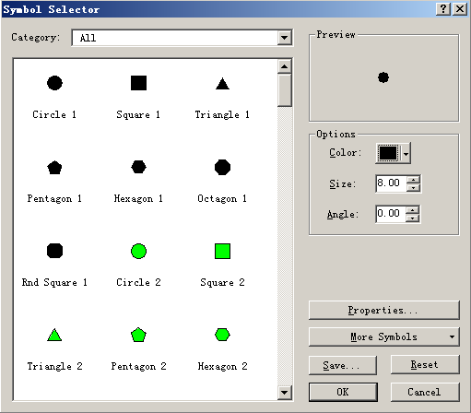
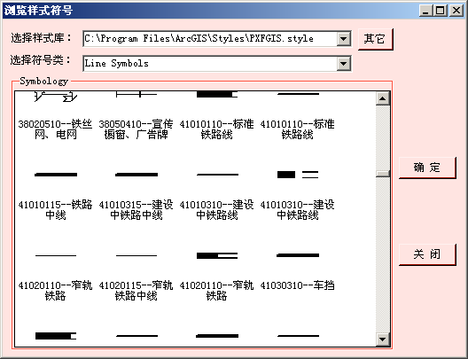
SymbolSelector符号选择对话框对象
ArcMap里面预存了很多标准符号，使用它可以帮助用户可视化。
ArcGIS 9.2提供了SymbologyControl,用于符号的选择。

Slide 73
SymbolSelector实现了ISymbolSelector接口，通过它定义的方法可以从对话框中取出一个Symbol对象。
  public bool AddSymbol ( ISymbol symbol);
    AddSymbol 方法用于定义SymbolSelector 对话框中显示哪种类型的符号。
  public bool SelectSymbol ( int hWnd);
    SelectSymbol 方法用于显示SymbolSelector 对话框，check the return value to determine if the user clicked OK (True) or Cancel (False).
  public ISymbol GetSymbolAt ( int index );
    GetSymbolAt 方法使用索引序号0提取用户选择的符号。

Slide 74
private ISymbol GetSymbolBySymbolSelector( esriGeometryType geometryType)
  { ISymbolSelector pSymbolSelector = new SymbolSelectorClass();
  ISymbol symbol = null;
  switch (geometryType)
  { case esriGeometryType.esriGeometryPoint:
  symbol = new SimpleMarkerSymbolClass(); break;
  case esriGeometryType.esriGeometryPolyline:
  symbol = new SimpleLineSymbolClass(); break;
  case esriGeometryType.esriGeometryPolygon:
  symbol = new SimpleFillSymbolClass(); break;
  default: break;
  }

Slide 75
  pSymbolSelector.AddSymbol(symbol);
  bool response = pSymbolSelector.SelectSymbol(0);
  if (response)
  { symbol = pSymbolSelector.GetSymbolAt(0);
  return symbol;
  }
  return null;
  }

Slide 76
StyleSelector分为两大类型：一种是MapGridselector对象，它是用来设置地图格网的；另一种是用于设置MapSurround的，如BackgroundSelector、BorderSelector、LabelStyleSelector、LegendItemSelector、NorthArrowSelector、ScaleBarSelector和ScaleTextSelector对象。
IStyleSelector接口定义的方法让程序员可以使用这些对话框进行选择，IStyleSelector::DoModal方法用于打开对话框，而使用 IStyleSelector::Getstyle方法则用于选择具体的样式对象。

Slide 77
private object StyleSelectorScaleBar()
  { IStyleSelector pStyleSelector = new ScaleBarSelectorClass();
  bool ok = pStyleSelector.DoModal(0);
  if (ok)
  { object oStyle = pStyleSelector.GetStyle(0);
  return oStyle;
  }
  return null;
  }

Slide 78
6.3.3 IStyleDialog接口
IStyleDialog接口定义了属性和方法来控制Style Manager和Style References对话框，该接口只提供了一个属性Title和一个方法DoModal，前者用于设置对话框的标题，后者用于打开对话框。实现该接口的类有两个：StyleManagerDialog 和StyleReferencesDialog。
StyleManagerDialog 用于管理Map文档中引用的样式及其中的样式条目（style items）；StyleReferencesDialog用于管理ArcMap引用的样式文件。

Slide 79
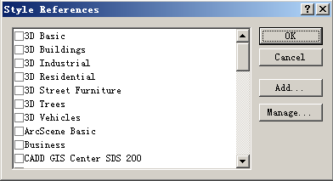

Slide 80
private void mnuStyleManager_Click(object sender, System.EventArgs e)
  {
  string pStyleGalPath = @"C:\Program Files\ArcGIS\Styles\ESRI.ServerStyle" ;
  IStyleGallery pStyleGallery = new ServerStyleGalleryClass();
  pStyleGallery.ImportStyle (pStyleGalPath);
  IStyleDialog pStyleDialog = new StyleManagerDialogClass();
  pStyleDialog.DoModal(pStyleGallery, 0);
  }
  public bool DoModal ( IStyleGallery styleGallery, int parent);

Slide 81
public void OpenStyleManagerDialog( IApplication application)
  { if (application == null) return;
  IMxDocument mxDocument = (IMxDocument) application.Document;
  IStyleGallery styleGallery = mxDocument.StyleGallery;
  IStyleDialog styleManagerDialog = new StyleManagerDialogClass();
  styleManagerDialog.Title = "dialogTitle";
  styleManagerDialog.DoModal (styleGallery, application.hWnd); }

Slide 82
public void OpenStyleReferencesDialog( IApplication application)
  { if (application == null) return;
  IMxDocument mxDocument = (IMxDocument) application.Document;
  IStyleGallery styleGallery = mxDocument.StyleGallery;
  IStyleDialog styleReferencesDialog= new StyleReferencesDialogClass ();
  styleReferencesDialog.Title = "dialogTitle";
  styleReferencesDialog.DoModal ( styleGallery, application.hWnd); }

Slide 83
6.3.4 符号化控件-- SymbologyControl
SymbologyControl用于显示ServerStyle文件(及Style文件，如果安装了ArcGIS Desktop )的内容及自定义符号化。
SymbologyControl 使得最终用户能够选择单个符号，用于图层的着色或元素的符号。
Style文件仅适用于ArcGIS Desktop产品，而Server Style 文件适用于ArcGIS所有产品。
可以使用符号转化工具make serverstyle set将style文件转换serverstyle文件

Slide 84
在程序设计阶段，可以通过SymbologyControl 的属性页，将Server Style文件载入SymbologyControl 控件；也可以通过 编程，使用LoadStyleFile方法将Server Style文件载入SymbologyControl 控件，使用RemoveFile 方法从控件中移除Server Style文件。
使用LoadDesktopStyleFile 方法将Style 文件载入SymbologyControl控件。

Slide 85
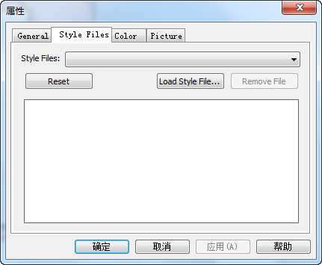
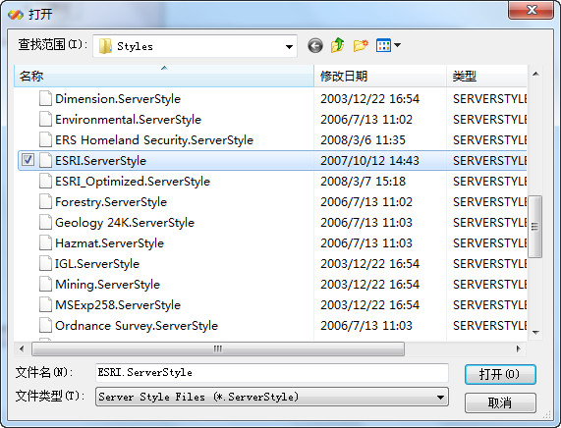
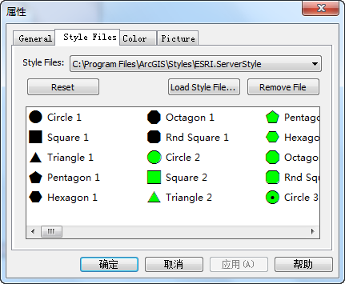
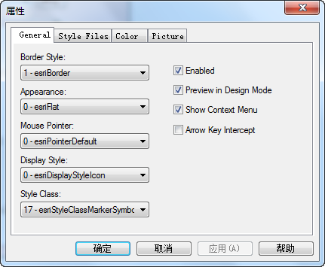

Slide 86
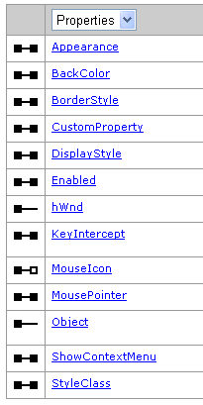
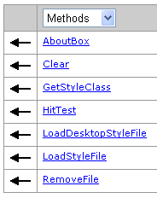
ISymbologyControl

Slide 87
SymbologyStyleClass
  SymbologyControl 一次只能显示一个SymbologyStyleClass中的内容 (点状符号或线状符号或填充符号等)。
  Use the ISymbologyControl::StyleClass property to set the current SymbologyStyleClass and the ISymbologyControl::GetStyleClass method to return a specific SymbologyStyleClass.
  The ISymbologyStyleClass interface has properties and methods for managing each StyleGalleryItem within a SymbologyStyleClass. Individual items can be removed, selected and previewed using the RemoveItem, SelectItem and PreviewItem methods. Custom symbology can be added using the AddItem method.

Slide 88
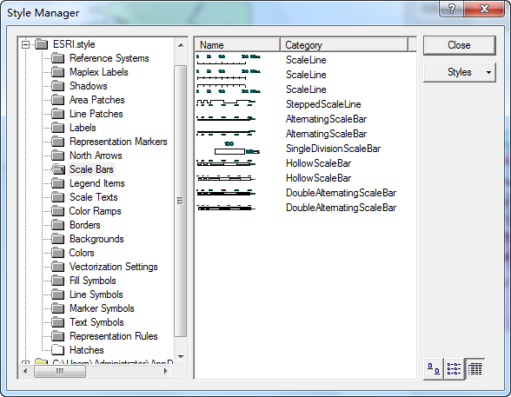
esriSymbologyStyleClass

Slide 89
Constant | Value
esriStyleClassReferenceSystems | 0
esriStyleClassMaplexLabels | 1
esriStyleClassShadows | 2
esriStyleClassAreaPatches | 3
esriStyleClassLinePatches | 4
esriStyleClassLabels | 5
esriStyleClassNorthArrows | 6
esriStyleClassScaleBars | 7
esriStyleClassLegendItems | 8
esriStyleClassScaleTexts | 9
esriStyleClassColorRamps | 10
Constant | Value
esriStyleClassBorders | 11
esriStyleClassBackgrounds | 12
esriStyleClassColors | 13
esriStyleClassVectorizationSettings | 14
esriStyleClassFillSymbols | 15
esriStyleClassLineSymbols | 16
esriStyleClassMarkerSymbols | 17
esriStyleClassTextSymbols | 18
esriStyleClassHatches | 19
esriStyleClassRepresentationMarkers | 20
esriStyleClassRepresentationRules | 21

Slide 91
  public IStyleGalleryItem m_styleGalleryItem = null;
private void SymbologyForm_Load(object sender, EventArgs e)
  { //Get the ArcGIS install location
  string sInstall = ESRI.ArcGIS.RuntimeManager.ActiveRuntime.Path;
  string defaultStyle = System.IO.Path.Combine(sInstall, "Styles\\ESRI.ServerStyle");
  if (System.IO.File.Exists(defaultStyle))
  { //Load the ESRI.ServerStyle file into the SymbologyControl
  axSymbologyControl1.LoadStyleFile(defaultStyle);
  axSymbologyControl1.StyleClass = esriSymbologyStyleClass.esriStyleClassMarkerSymbols;
  cbxStyles.Text = defaultStyle; }
  stylesPath = sInstall + "\\Styles";
  cbxStyles.Items.Clear();
  cbxStylesAddItems(stylesPath);
  }

Slide 92
private void cbxStyles_SelectedIndexChanged(object sender, EventArgs e)
  { if (cbxStyles.SelectedItem == null) return;
  axSymbologyControl1.Clear();
  stylesPath = cbxStyles.SelectedItem.ToString();
  string ext = System.IO.Path.GetExtension(stylesPath).ToLower();
  if (ext == ".serverstyle")
  axSymbologyControl1.LoadStyleFile(stylesPath);
  // if (ext == ".style“) axSymbologyControl1.LoadDesktopStyleFile(stylesPath);
  }

Slide 93
private void cbxStyleClass_SelectedIndexChanged(object sender, EventArgs e)
  { if (cbxStyleClass.SelectedItem == null) return;
  strStyleClass = cbxStyleClass.SelectedItem.ToString();
  //axSymbologyControl1.Clear();
  switch (strStyleClass)
  { case "Reference Systems":
  axSymbologyControl1.StyleClass = esriSymbologyStyleClass.esriStyleClassReferenceSystems; break;
  case "Maplex Labels":
  axSymbologyControl1.StyleClass = esriSymbologyStyleClass.esriStyleClassMaplexLabels; break;
  case "Shadows":
  axSymbologyControl1.StyleClass = esriSymbologyStyleClass.esriStyleClassShadows; break;

Slide 94
  …………..
  case "Fill Symbols":
  axSymbologyControl1.StyleClass = esriSymbologyStyleClass.esriStyleClassFillSymbols; break;
  case "Line Symbols":
  axSymbologyControl1.StyleClass = esriSymbologyStyleClass.esriStyleClassLineSymbols; break;
  case "Marker Symbols":
  axSymbologyControl1.StyleClass = esriSymbologyStyleClass.esriStyleClassMarkerSymbols; break;
  default: break; }
  axSymbologyControl1.Update();
  axSymbologyControl1.Refresh();
  }

Slide 95
private void axSymbologyControl1_OnItemSelected(object sender, ISymbologyControlEvents_OnItemSelectedEvent e)
  { //Get the selected item
  m_styleGalleryItem = (IStyleGalleryItem) e.styleGalleryItem;
  }

Slide 96

ISymbologyControlEvents
 | Description
OnDoubleClick | Fires when the user presses and releases the mouse button twice in quick succession.
OnItemSelected | Fires when an item is selected in the SymbologyControl.
OnKeyDown | Fires after a key is pressed on the keyboard.
OnKeyUp | Fires after a pressed key is released.
OnMouseDown | Fires when the user presses any mouse button while over the SymbologyControl.
OnMouseMove | Fires when the user moves the mouse pointer over the SymbologyControl.
OnMouseUp | Fires when the user releases a mouse button while over the SymbologyControl.
OnStyleClassChanged | Fires when the style class changes.

Slide 97
6.4 制作专题图
ArcMap提供了多种方法来制作不同类型的专题图，这些专题图是可以依据要素的一个或多个属性的不同而设置不同类型的符号，从而达到区分不同类型要素的目的。
在ArcObjects开发中，需要使用各种着色对象制作不同类型的专题图。

Slide 98
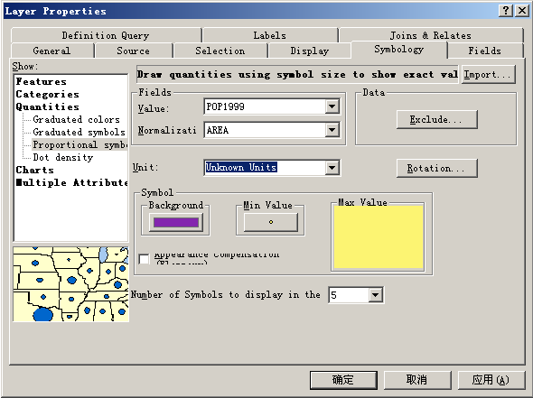
ArcMap着色对话框

Slide 99
FeatureRenderer是一个抽象类，其子类负责进行不同类型的着色运算。它们都实现了IFeatureRenderer接口，这个接口定义了进行地图着色运算的公共属性和方法。
使用不同的着色对象时，用户需要确定是哪个图层需要着色，而着色对象只是要素图层的一个属性而已，程序员可以通过IGeoFeatureLayer::Renderer属性获得一个图层的着色对象。
  public IFeatureRenderer Renderer {get; set;}

Slide 100
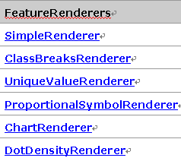
各种符号化方法使用的着色对象
  单一符号化：SimpleRenderer
  唯一值符号化：UniqueValueRenderer
  分级符号符号化：ClassBreaksRenderer
  分级色彩符号化：ClassBreaksRenderer
  比例符号化：ProportionalSymbolRenderer
  点值符号化：DotDensityRenderer
  统计图形符号化：ChartRenderer
  制图表现符号化： RepresentationRenderer

Slide 101
开发实例—分级色彩符号化
分级着色法，首先根据要素图层的某个数值型字段的值，按用户的要求将这个字段的所有取值分为几个级别，然后每个级别用不同大小或不同颜色的符号进行可视化。
进行分级着色需要使用到ClassBreaksRenderer对象，它的类实现了IClassBreaksRenderer 接口。
  IClassBreaksRenderer::Field要素类中用于分级着色的字段；
  IClassBreaksRenderer::BreakCount分级的数目；
  IClassBreaksRenderer::set_Symbol(i)和set_Break(i)，设置分级的符号和分级点处的临界值。

Slide 102
下面这个例子中，为了取得数据，使用了Histogram对象（根据要素类某个数值型字段值的大小生成直方图（数值、频数））和IClassifyGEN（根据直方图对要素进行分类分级），它们配合ClassBreaksRenderer着色对象使用，产生了分级着色效果。

Slide 103
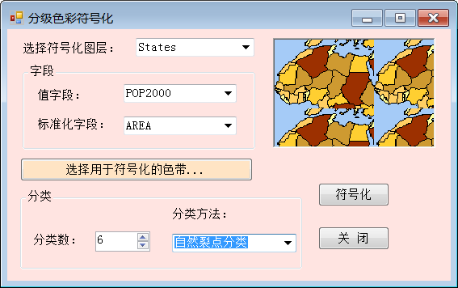
GraduatedColorSymbols : Form

Slide 104
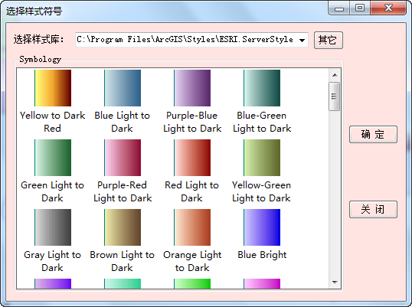
GetSymbolByControl : Form

Slide 105
private void GraduatedColorSymbols_Load(object sender, EventArgs e)
  {
  CbxLayersAddItems();
  }
private void cbxLayers2Symbolize_SelectedIndexChanged(object sender, EventArgs e)
  { if (cbxLayers2Symbolize.SelectedItem == null) return;
  string strLayer2Symbolize = cbxLayers2Symbolize.SelectedItem.ToString();
  layer2Symbolize = GetFeatureLayer(strLayer2Symbolize);
  CbxFieldAdditems(layer2Symbolize);
  strRendererField = cbxFields.Items[0].ToString();
  }

Slide 106
private void CbxFieldAdditems(IFeatureLayer featureLayer)
  { IFields fields = featureLayer.FeatureClass.Fields;
  cbxFields.Items.Clear(); cbxNormalization.Items.Clear();
  cbxNormalization.Items.Add("None");
  for (int i = 0; i < fields.FieldCount; i++)
  { if ((fields.get_Field(i).Type == esriFieldType.esriFieldTypeDouble) ||
  (fields.get_Field(i).Type == esriFieldType.esriFieldTypeInteger) ||
  (fields.get_Field(i).Type == esriFieldType.esriFieldTypeSingle) ||
  (fields.get_Field(i).Type == esriFieldType.esriFieldTypeSmallInteger))
  { cbxFields.Items.Add(fields.get_Field(i).Name);
  cbxNormalization.Items.Add(fields.get_Field(i).Name);
  }
  } cbxFields.SelectedIndex = 0;
  cbxNormalization.SelectedIndex = 0;
  }

Slide 107
private void cbxFields_SelectedIndexChanged(object sender, EventArgs e)
  {
  if (cbxFields.SelectedItem != null)
  {
  strRendererField = cbxFields.SelectedItem.ToString();
  }
  }
private void btnSymbolize_Click(object sender, EventArgs e)
  {
  if (layer2Symbolize == null) return;
  Renderer();
  }

Slide 108
private void btnSelectColorRamp_Click(object sender, EventArgs e)
  {
  GetSymbolByControl colorRampForm = new GetSymbolByControl (esriSymbologyStyleClass.esriStyleClassColorRamps);
  colorRampForm.ShowDialog();
  colorRamp = colorRampForm.m_styleGalleryItem.Item as IColorRamp;
  colorRampForm.Dispose();
  }

Slide 109
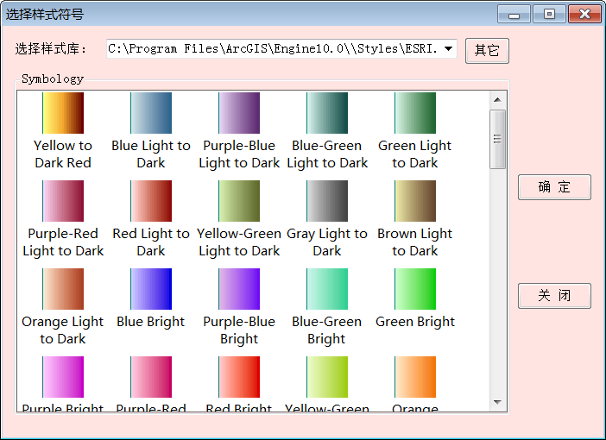
GetSymbolByControl : Form

Slide 110
public class GetSymbolByControl : Form
  { …..
  public IStyleGalleryItem m_styleGalleryItem = null;
  string stylesPath = string.Empty;
  esriSymbologyStyleClass gStyleClass;
public GetSymbolByControl (esriSymbologyStyleClass styleClass)
  {
  InitializeComponent();
  gStyleClass = styleClass;
  }

Slide 111
private void GetSymbolByControl_Load (object sender, EventArgs e)
  { //Get the ArcGIS install location
  string sInstall = ReadRegistry("SOFTWARE\\ESRI\\CoreRuntime");
  //Load the ESRI.ServerStyle file into the SymbologyControl
  axSymbologyControl1.LoadStyleFile(sInstall + "\\Styles\\ESRI.ServerStyle");
  //Set the style class
  axSymbologyControl1.StyleClass = gStyleClass;
  stylesPath = sInstall + "\\Styles";
  cbxStyles.Items.Clear();
  cbxStylesAddItems(stylesPath);
  }

Slide 112
private void btnOtherStyles_Click(object sender, EventArgs e)
  { if (folderBrowserDialog1.ShowDialog() == DialogResult.OK)
  { stylesPath = folderBrowserDialog1.SelectedPath;
  cbxStylesAddItems(stylesPath); }
  }
private void cbxStyles_SelectedIndexChanged(object sender, EventArgs e)
  { if (cbxStyles.SelectedItem == null) return;
  axSymbologyControl1.Clear();
  stylesPath = cbxStyles.SelectedItem.ToString();
  string ext = System.IO.Path.GetExtension(stylesPath).ToLower();
  if (ext == ".serverstyle")
  axSymbologyControl1.LoadStyleFile(stylesPath);
  if (ext == ".style")
  axSymbologyControl1.LoadDesktopStyleFile(stylesPath);
  }

Slide 113
private void axSymbologyControl1_OnItemSelected(object sender, ISymbologyControlEvents_OnItemSelectedEvent e)
  {
  //Get the selected item
  m_styleGalleryItem = (IStyleGalleryItem) e.styleGalleryItem;
  }

Slide 114
    double[] gClassbreaks = null;
private void classify()
  { IFeatureClass featureClass = layer2Symbolize.FeatureClass;
  ITable pTable = (ITable)featureClass;
  ITableHistogram pTableHistogram = new BasicTableHistogramClass();
  IBasicHistogram pHistogram = (IBasicHistogram) pTableHistogram;
  pTableHistogram.Field = strRendererField;
  if (strNormalizeField.ToLower() != "none")
  pTableHistogram.NormField = strNormalizeField;
  pTableHistogram.Table = pTable;
  object dataFrequency;
  object dataValues;
  pHistogram.GetHistogram (out dataValues, out dataFrequency);

Slide 115
  IClassifyGEN pClassify = new NaturalBreaksClass();
  switch (strClassifyMethod)
  { case "等间隔分类":
  pClassify = new EqualIntervalClass(); break;
  case "分位数分类":
  pClassify = new QuantileClass(); break;
  case "自然裂点分类":
  pClassify = new NaturalBreaksClass(); break;
  case "几何间隔分类":
  pClassify = new GeometricalIntervalClass(); break;
  default: break; }
  int numDesiredClasses = gClassCount;
  pClassify.Classify(dataValues, dataFrequency, ref numDesiredClasses);
  gClassbreaks = (double[])pClassify.ClassBreaks;
  }

Slide 116
private void Renderer()
  { IGeoFeatureLayer pGeoFeatureL = (IGeoFeatureLayer)layer2Symbolize;
  IFeatureClass featureClass = pGeoFeatureL.FeatureClass;
  //找出rendererField在字段中的编号
  int lfieldNumber = featureClass.FindField(strRendererField);
  if (lfieldNumber == -1)
  { MessageBox.Show("Can't find field called " + strRendererField);
  return; }
  m_classBreaksRenderer = CreateClassBreaksRenderer(featureClass);
  if (m_classBreaksRenderer == null) return;
  pGeoFeatureL.Renderer = (IFeatureRenderer)m_classBreaksRenderer; m_activeView.PartialRefresh(esriViewDrawPhase.esriViewGeography, null, m_activeView.Extent);
  }

Slide 117
private IClassBreaksRenderer CreateClassBreaksRenderer(IFeatureClass featureClass)
  { //classbreaks为分类分级数组
  classify();
  if (colorRamp == null) { MessageBox.Show( ); return null; }
  int ClassesCount = gClassbreaks.GetUpperBound(0);
  if (ClassesCount == 0) return null;
  nudClassCount.Value = ClassesCount;
  IClassBreaksRenderer pClassBreaksRenderer = new ClassBreaksRendererClass();
  pClassBreaksRenderer.Field = strRendererField;
  if (strNormalizeField.ToLower() != "none")
  pClassBreaksRenderer.NormField = strNormalizeField;

Slide 118
  //设置着色对象的分级数目
  pClassBreaksRenderer.BreakCount = ClassesCount;
  pClassBreaksRenderer.SortClassesAscending = true;
  //通过色带设置各级分类符号的颜色
  colorRamp.Size = ClassesCount;
  bool createRamp;
  colorRamp.CreateRamp(out createRamp);
  IEnumColors enumColors = colorRamp.Colors;
  enumColors.Reset();
  IColor pColor = null; ISymbol symbol = null;

Slide 119
  for (int i = 0; i < ClassesCount; i++)
  { pColor = enumColors.Next();
  switch (featureClass.ShapeType)
  { case esriGeometryType.esriGeometryPoint:
  ISimpleMarkerSymbol simpleMarkerSymbol = new SimpleMarkerSymbolClass();
  simpleMarkerSymbol.Color = pColor;
  symbol = simpleMarkerSymbol as ISymbol; break;
  case esriGeometryType.esriGeometryPolyline:
  ISimpleLineSymbol simpleLineSymbol = new SimpleLineSymbolClass();
  simpleLineSymbol.Color = pColor;
  symbol = simpleLineSymbol as ISymbol; break;
  case esriGeometryType.esriGeometryPolygon: ……….
  default: break; }
  pClassBreaksRenderer.set_Symbol(i, symbol);
  pClassBreaksRenderer.set_Break(i, gClassbreaks[i + 1]);
  } return pClassBreaksRenderer;
  }

Slide 120
6.5 制图表现
Resource Center » 专业库 » 制图和可视化 » 制图表达 » 制图表达教程
制图表现(Cartographic representations)是ArcGIS9.2新推出的要素类符号化方法。
制图表现通过制图表现规则来定义要素符号化的符号和显示效果。
制图表现是要素类的属性，它存储了要素的符号化信息。要素类可以支持多个制图表现用来在不同的地图上显示要素不同的表现方式。一个图层可以使用它所关联的要素类的制图表现。只有Geodatabase中的要素类才可以使用制图表现。

Slide 121
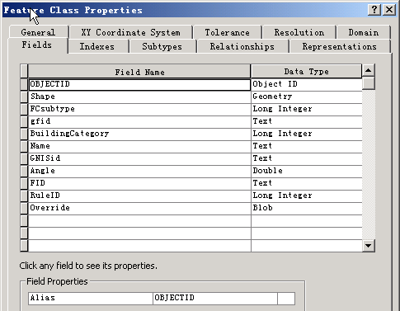

Slide 122
制图表现规则定义了要素可视化的符号和显示效果；每个要素类的子集可以分别对应不同的制图表现规则。例如，一个道路要素类可以针对街道、次干道、主干道和高速路有不同的规则；还可以针对高速路上的桥、隧道或特定环境设定不同的规则，例如，由于交通事故造成的高速路临时堵车，可以用特定的规则相对应。
与普通的符号不同，制图表现规则可以创建动态的要素图形，该要素图形可以与它的空间几何图形不同。它们可以被特殊的符号顶点（也叫制图表现控制点）所控制，它们也支持特定要素的规则覆盖。

Slide 123
规则的例外——覆盖
  覆盖允许用户为单个要素修改规则中使用的值，而不会影响到其他要素的显示。通过覆盖字段可以修改输入的图形，几何效果的属性值或者符号的任何图形属性。
自由表现
  ArcGIS中提供更高级别的例外，用户可以将任何制图表现转换为自由表现。它生成一个特定制图表现规则的拷贝，提供给单个要素进行规则修改。这个改变既可以是图形类型的改变（面改为点），也可以是增加额外的规则和符号层，或者是任意的新的图形。

Slide 124
Defining RepresentationClass
The workspace extension for managing representation classes is called RepresentationWorkspaceExtension. The IRepresentationWorkspaceExtension interface has a method called CreateRepresentationClass that can be used to create new representation classes.
Creating feature class representations on a feature class results in the addition of two new fields：RuleID (fieldtype long to store RepresentationRule ID value) and Override (fieldtype binary large object (BLOB) to store feature-specific override information). A reference to a new or existing RepresentationRules must be present to create a new representation class.

Slide 125
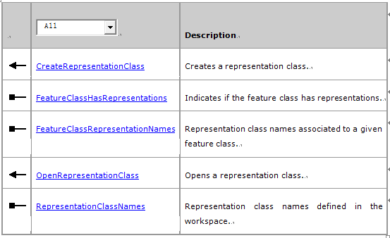
IRepresentationWorkspaceExtension

Slide 126
public IRepresentationClass CreateRepresentationClass (
  IFeatureClass FeatureClass,
  string Name,
  string ruleIDFldName,
  string overrideFldName,
  bool RequireShapeOverride,
  IRepresentationRules Rules,
  IGraphicAttributes ClassAttributes );

Slide 127
public IRepresentationWorkspaceExtension GetRepWSExt (IWorkspace pWorkspace)
  {
  IWorkspaceExtensionManager pExtManager = pWorkspace as IWorkspaceExtensionManager;
  UID pUID = new UID();
  pUID.Value = "{FD05270A-8E0B-4823-9DEE-F149347C32B6}";
  IRepresentationWorkspaceExtension repWorkspaceExt = pExtManager.FindExtension(pUID) as IRepresentationWorkspaceExtension;
  return repWorkspaceExt;
  }
The GUID value for representation workspace extension

Slide 128
public IRepresentationClass CreateRepClass( IFeatureClass pFClass)
  { IDataset pDataset = pFClass as IDataset;
  IWorkspace pWorkspace = pDataset.Workspace;
  IRepresentationWorkspaceExtension pRepWSExt = GetRepWSExt(pWorkspace);
  IRepresentationRules pRules = new RepresentationRulesClass ();
  IRepresentationClass repClass = pRepWSExt.CreateRepresentationClass(pFClass, pFClass.AliasName + "_Rep", "RuleID", "Override", false, pRules, null);
  return repClass; }

Slide 129
Sample: Create a custom marker placement for placing markers around a point
Sample: Create a custom GeometricEffect that produces a sine wave effect for linear features

Slide 130
6.6 地图的标注
ArcObjects中的文字标注分为两种，一个是标注(Label)，另一个是注记(Annotation)。它们都是在要素图层上以文字来揭示地图要素的某些信息，如地名、人口数目、特产等。
  此外，还可以使用文本元素，在地图上添加少量的文字说明。

Slide 131
6.6.1 TextElement标注
标注的流程是首先在一个要素图层进行查询，然后通过一个cursor取得所有要进行标注的要素，然后遍历要素做如下操作：
  获取单个要素的Envelope属性，即要素几何图形的最小外包矩形。
  新建一个TextElement对象，其Text为要素的某个字段属性，而Geometry是要素最小外包矩形的中间点。
  将新建的文字元素加入地图中。
  刷新视图，让标注文本显示出来。

Slide 132
private void TextElementLabel (IMap pMap,IFeatureClass pFeatClass, string strName)
  { //获得要素类查询后的要素游标对象
  IFeatureCursor pFeatCursor = pFeatClass.Search(null, true);
  IFeature pFeat = pFeatCursor.NextFeature();
  while( pFeat != null )
  { //寻找要素类的字段集合,并找出标注字段的索引号
  IFields pFields = pFeat.Fields;
  int i = pFields.FindField(strName);
  //得到要素的最小外包矩形
  IEnvelope pEnv = pFeat.Extent;
  //确定字符元素的Geometry，它是包络线的中心点
  IPoint pPoint = new PointClass();
  pPoint.PutCoords(pEnv.XMin + pEnv.Width / 2, pEnv.YMin + pEnv.Height / 2);

Slide 133
  ITextSymbol pTextSymbol = new TextSymbolClass();
  System.Drawing.Font drawFont = new System.Drawing.Font("Arial", 16, FontStyle.Bold);
  pTextSymbol.Font = (stdole.IFontDisp) OLE.GetIFontDispFromFont(drawFont);
  pTextSymbol.Color = GetRGBColor(0, 0, 0);
  ITextElement pTextEle = new TextElementClass();
  pTextEle.Text = pFeat.get_Value(i).ToString();
  pTextEle . Symbol = pTextSymbol ;
  IElement pEle = pTextEle as IElement;
  pEle.Geometry = pPoint;
  IActiveView pActiveView = pMap as IActiveView;
  IGraphicsContainer pGraphicsContainer = pMap as IGraphicsContainer;
  pGraphicsContainer.AddElement(pEle, 0);
  pFeat = pFeatCursor.NextFeature();
  } }

Slide 134
private void mnuTextElementLabel_Click(object sender, System.EventArgs e)
  {
  IMap pMap = axMapControl1.Map;
  IFeatureLayer pFeatureLayer = pMap.get_Layer(1) as IFeatureLayer;
  IFeatureClass pFeatureClass = pFeatureLayer.FeatureClass;
  string pFieldName = "STATE_NAME";
  TextElementLabel (pMap,pFeatureClass, pFieldName);
  }

Slide 135
6.6.2 ArcObjects中的标注
ArcObjects提供了两种标注方法：
  Label(标注)，在ArcMap中表现为设置图层的Label属性后，图层就以Label属性中设置的字段进行标注；
  Annotation(注记)，它以更复杂的方法和属性对要素图层进行注记，这个过程是自动进行的，不需要用户进行干预，而且注记的内容还可以保存到地理数据库中。
这两种标注方法在ArcObjects中使用的是一个标注对象集 。

Slide 136
AnnotateLayerPropertiesCollection对象是一个要素图层的属性，它是一个标注集对象 (LabelingSets)的集合，在这个集合内可以存在多个不同的标注集，即LabelEngineLayerProperties对象。标注集是与某个要素图层相关联的，用于描述要素图层是如何被标注的。
程序员可以使用IGeoFeatureLayer::AnnotationProperties属性来得到一个要素图层的AnnotateLayerPropertiesCollection对象。
AnnotateLayerPropertiesCollection作为一个集合对象，支持IAnnotateLayerPropertiesCollection接口，这个接口的属性和方法可以让用户获得、添加或者删除LabelEngineLayerProperties对象。

Slide 137
LabelEngineLayerProperties对象维持着一个要素图层的标注实例，用于设定标注对象如何在要素上排列和修饰要素，它也可以基于要素图层中要素类的某个属性或者脚本表达式来设置标注，如使用什么符号来修饰标注的文字、标注文字在要素的位置、标注对象有冲突时哪一种的权重大等。
LabelEngineLayerProperties类实现了IAnnotateLayerProperties接口，它定义的属性和方法用于回答哪些要素被标注和标注尺寸的问题。IAnnotateLayerProperties::WhereClause属性用于设置一个SQL语句，可以用于确定哪些要素可以被标注；IAnnotateLayerProperties:: AnnotationMaximunScale和AnnotationMinimumScale可以设置标注文字的最大和最小范围。

Slide 138
ILabelEngineLayerProperties接口也被LabelEngineLayerProperties对象实现，它则用于控制标注过程中的主要属性，如设置脚本、文字符号和标注文字排放等。ILabelEngineLayerProperties::Expression则可以用于输入VBScript或JavaScript脚本。
ILabelEngineLayerProperties::BasicOverposterLayerProperties属性需要设置一个BasicOverposterLayerProperties对象，这个对象用于设置标注文本的位置，如标注文字如何放置，如何处理文字之间的冲突等。这个对象有几个重要的属性，如IBasicOverposterLayerProperties::LineLabelPlacementPriorities、LineLabelPosition和PointPlacementPriorities等，它们分别用于设置标注文本的摆设路径的权重，标注文本的排放位置和与一个点相关的标注路径的权重等。

